Slide 1

FAMILY CARE
马文贞 黄琼演
李素静 李红婷

Slide 2
整体流程图
启动和登陆页面
主界面及主要功能页面
定位界面
社区界面
设置界面
分工安排
目录

Slide 3
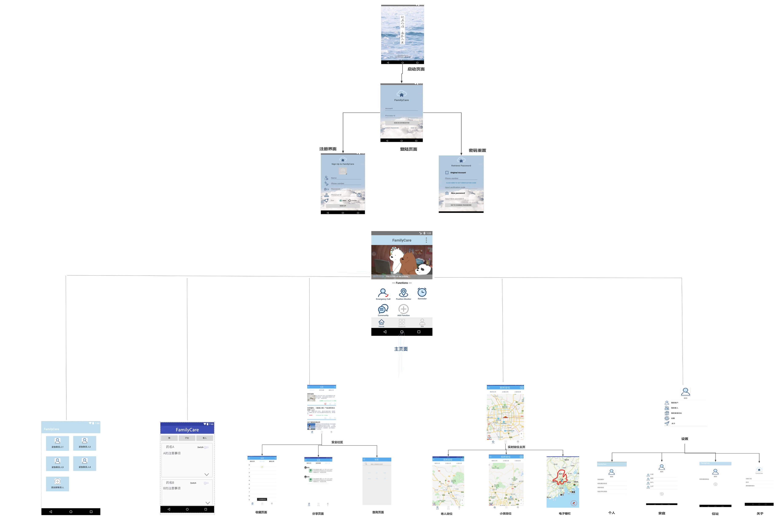
流程图

Slide 4
启动／登陆流程及界面

Slide 5
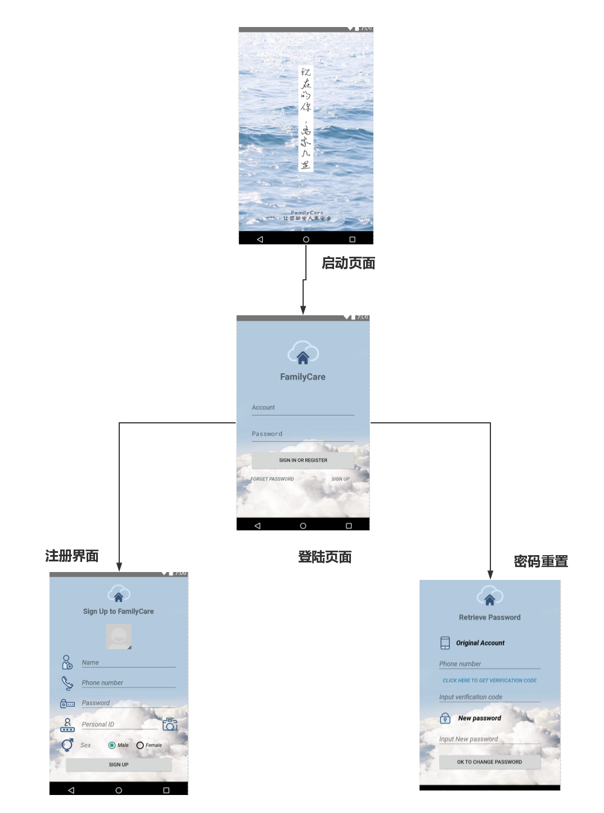
启动界面流程

Slide 6

开始动画

Slide 7
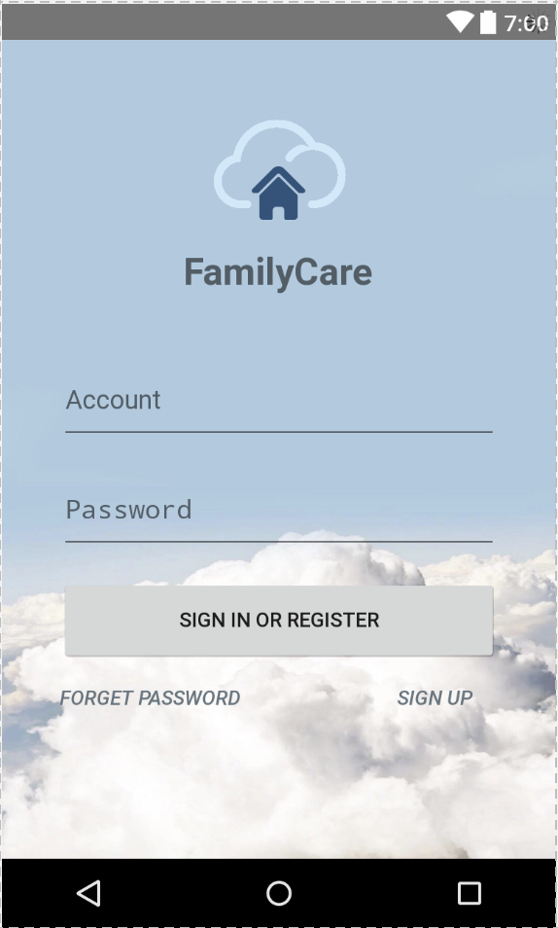
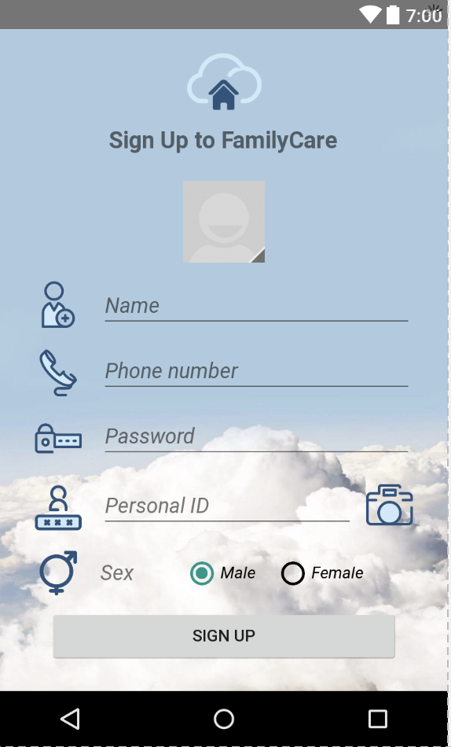
登录/注册界面
登录界面
注册界面

Slide 8
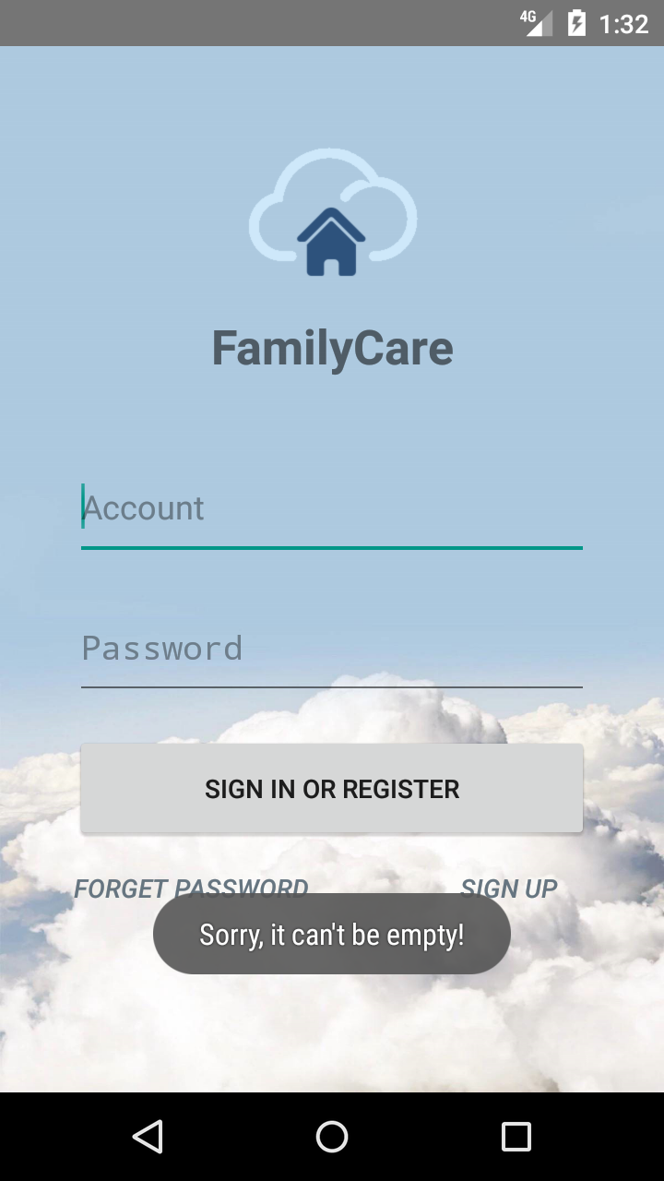
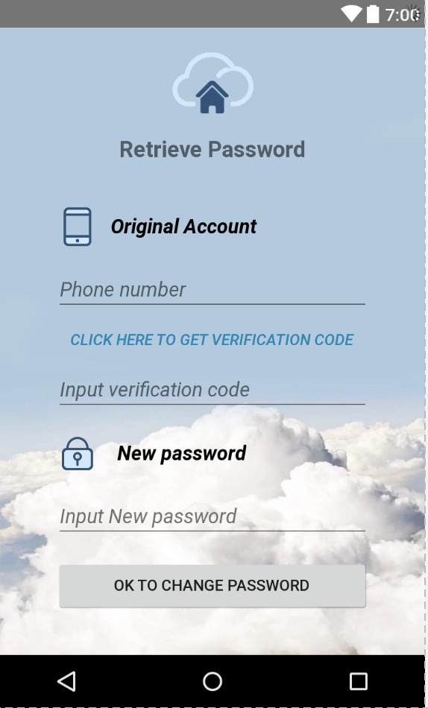
登录/注册界面
登录界面非空处理
找回密码

Slide 9
主界面及主要功能 流程及界面

Slide 10
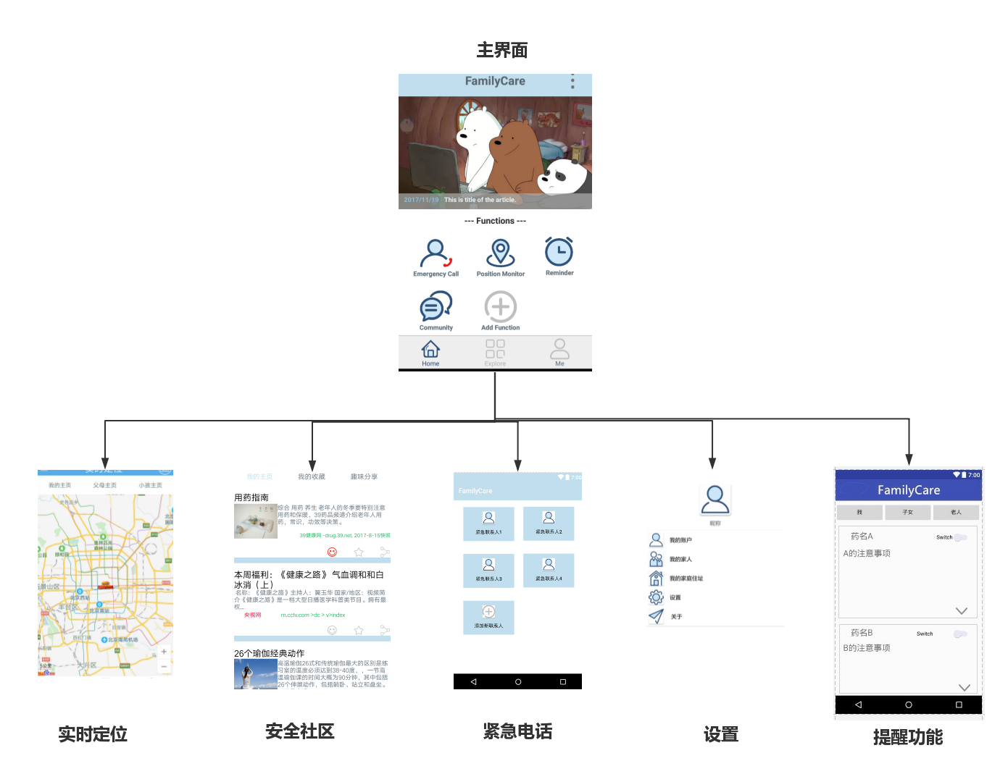
主界面及主要功能流程

Slide 11
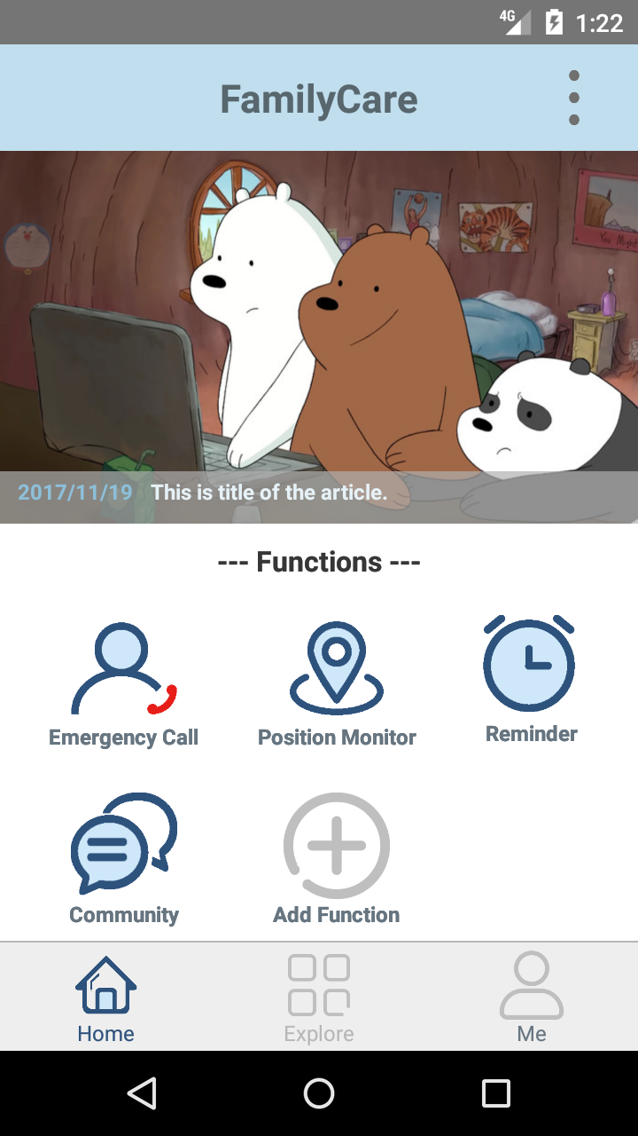
进入主界面
动态滚动，播放养生资讯
主要功能入口
菜单栏

Slide 12
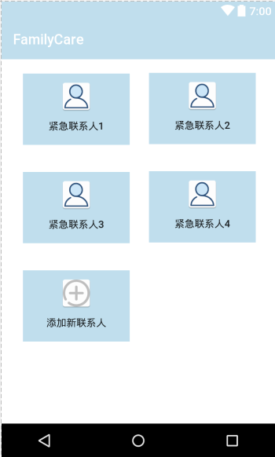
紧急联系
自定义紧急联系人，有顺序之分
按下可直接拨打电话
添加新的紧急联系人

Slide 13
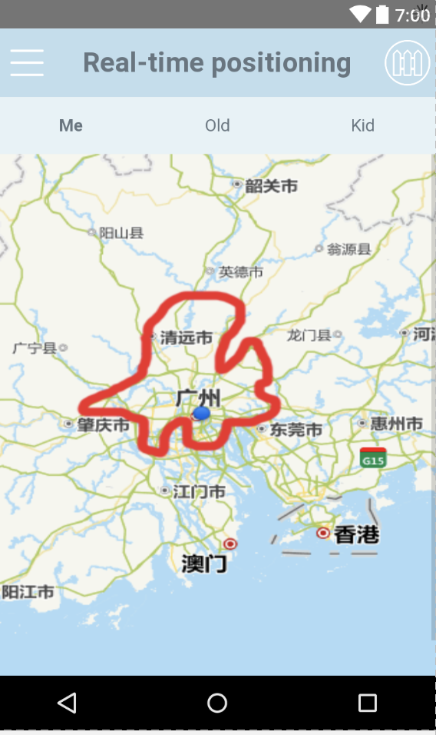
实时定位/电子栅栏
设置电子栅栏位置
可查看三方的实时位置
监控端可定义老人或小孩的电子栅栏，当老人或者小孩的活动范围超出栅栏则有提醒

Slide 14
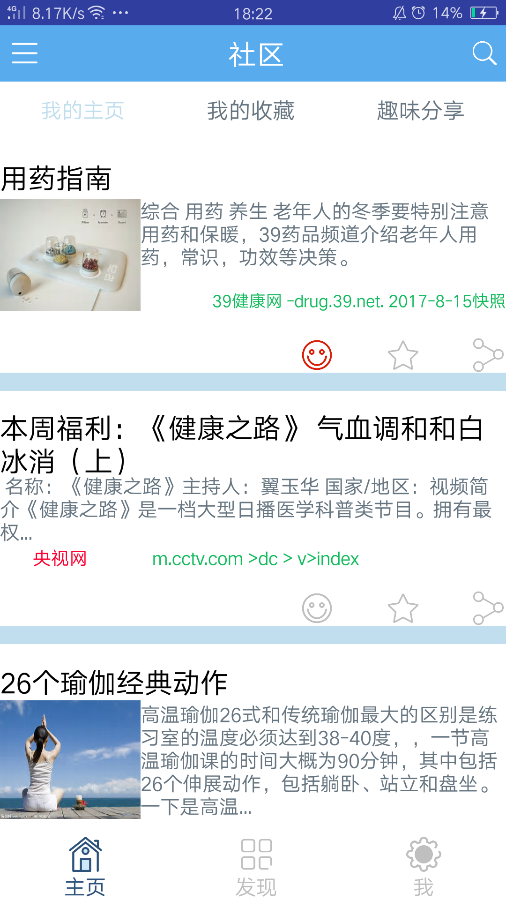
知识社区
可收藏感兴趣的信息，也可跟家里人分享
可左右滑动
软件提供可靠的养生信息，安全教育等

Slide 15
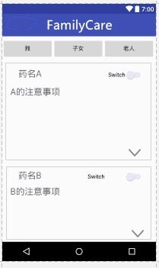
事项提醒
可滑动切换提醒页面
吃药等提醒及注意事项显示
展开显示全文
是否已经完成按钮

Slide 16
定位流程及界面

Slide 17
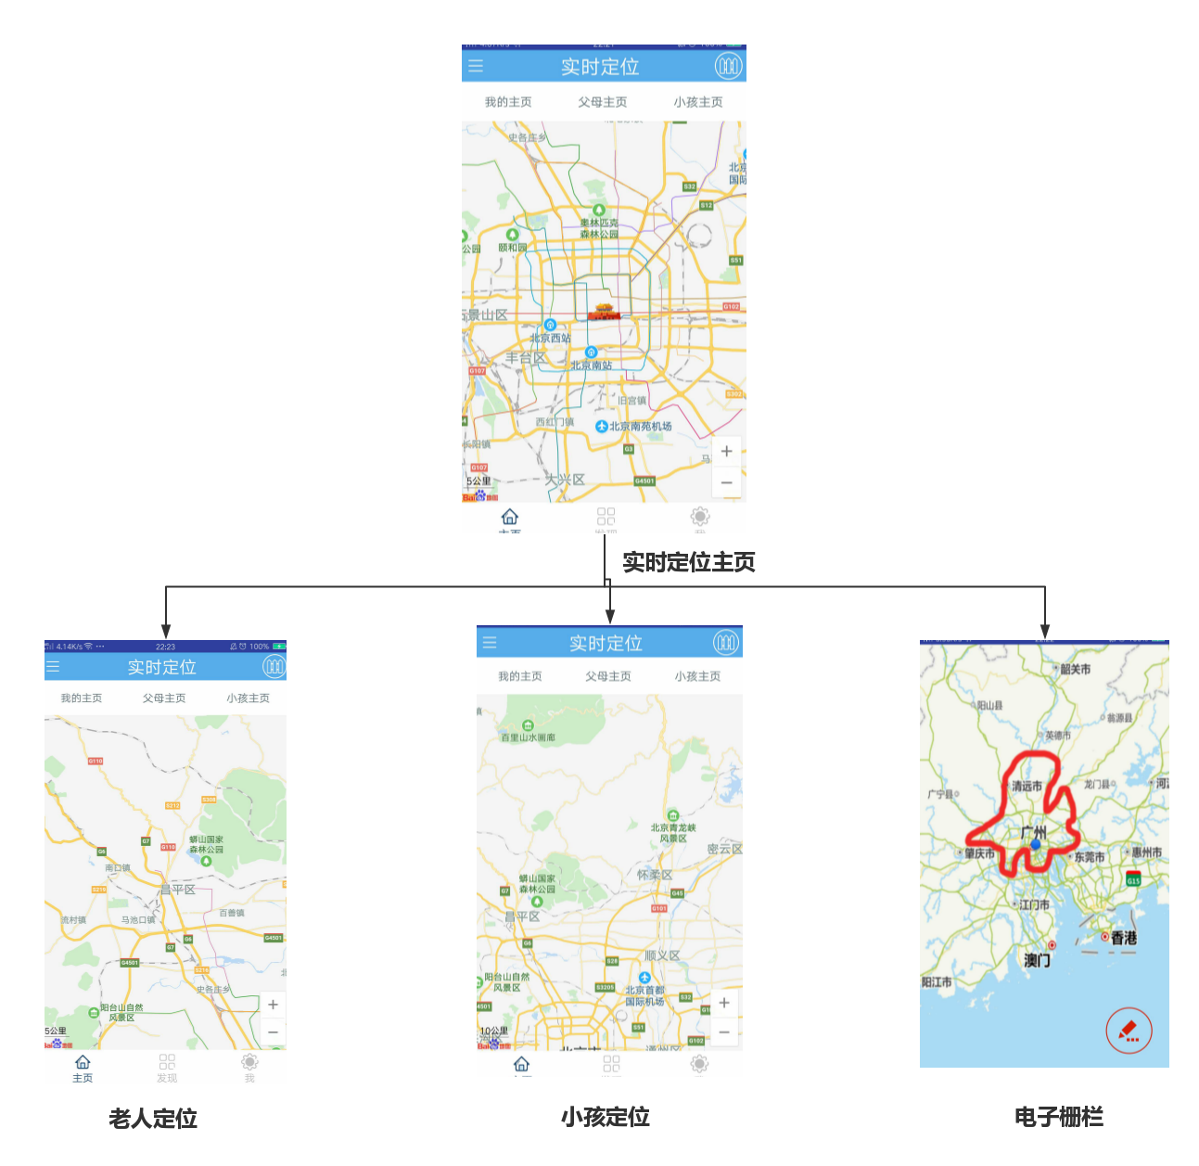
定位流程

Slide 18
社区流程及界面

Slide 19
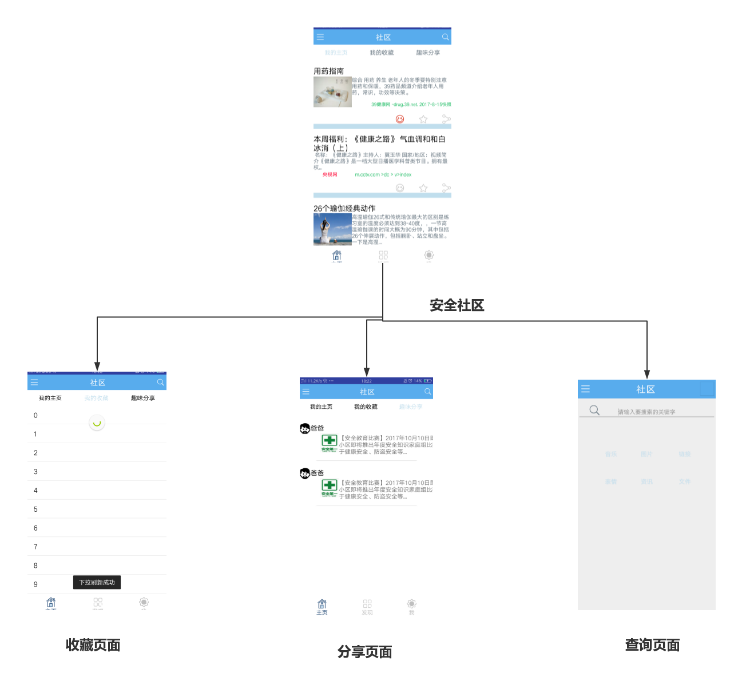
社区流程

Slide 20
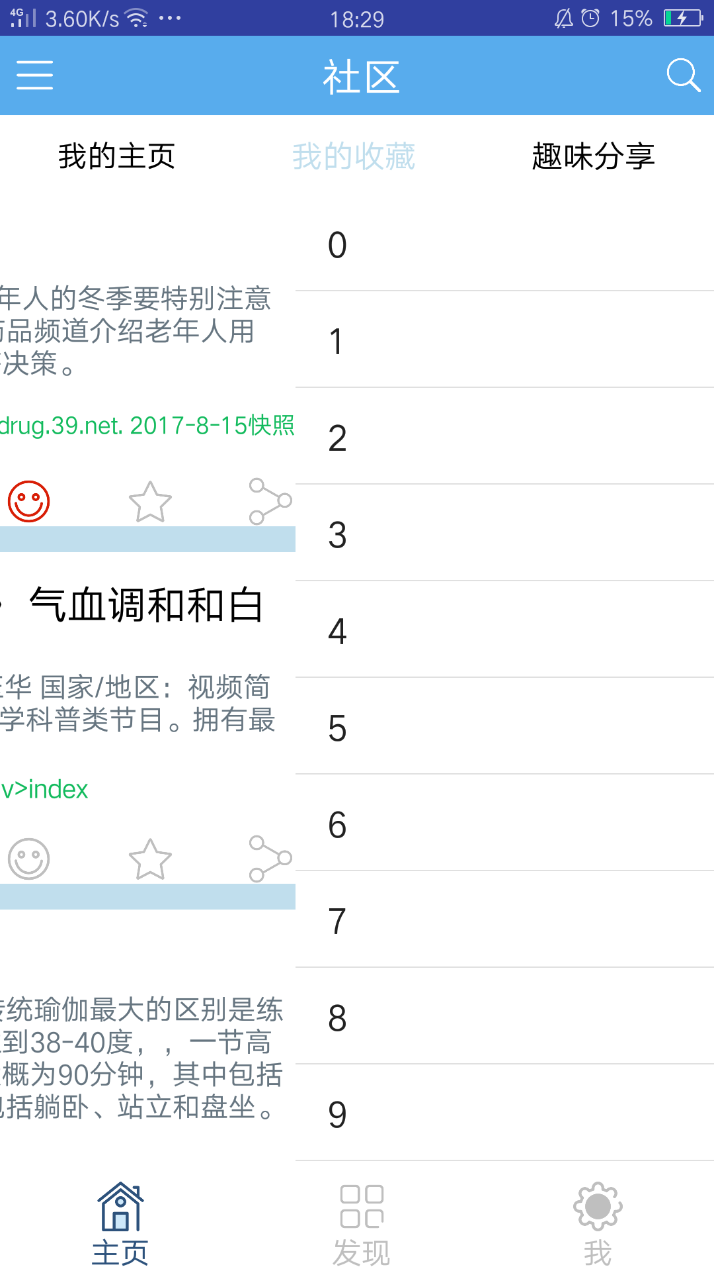
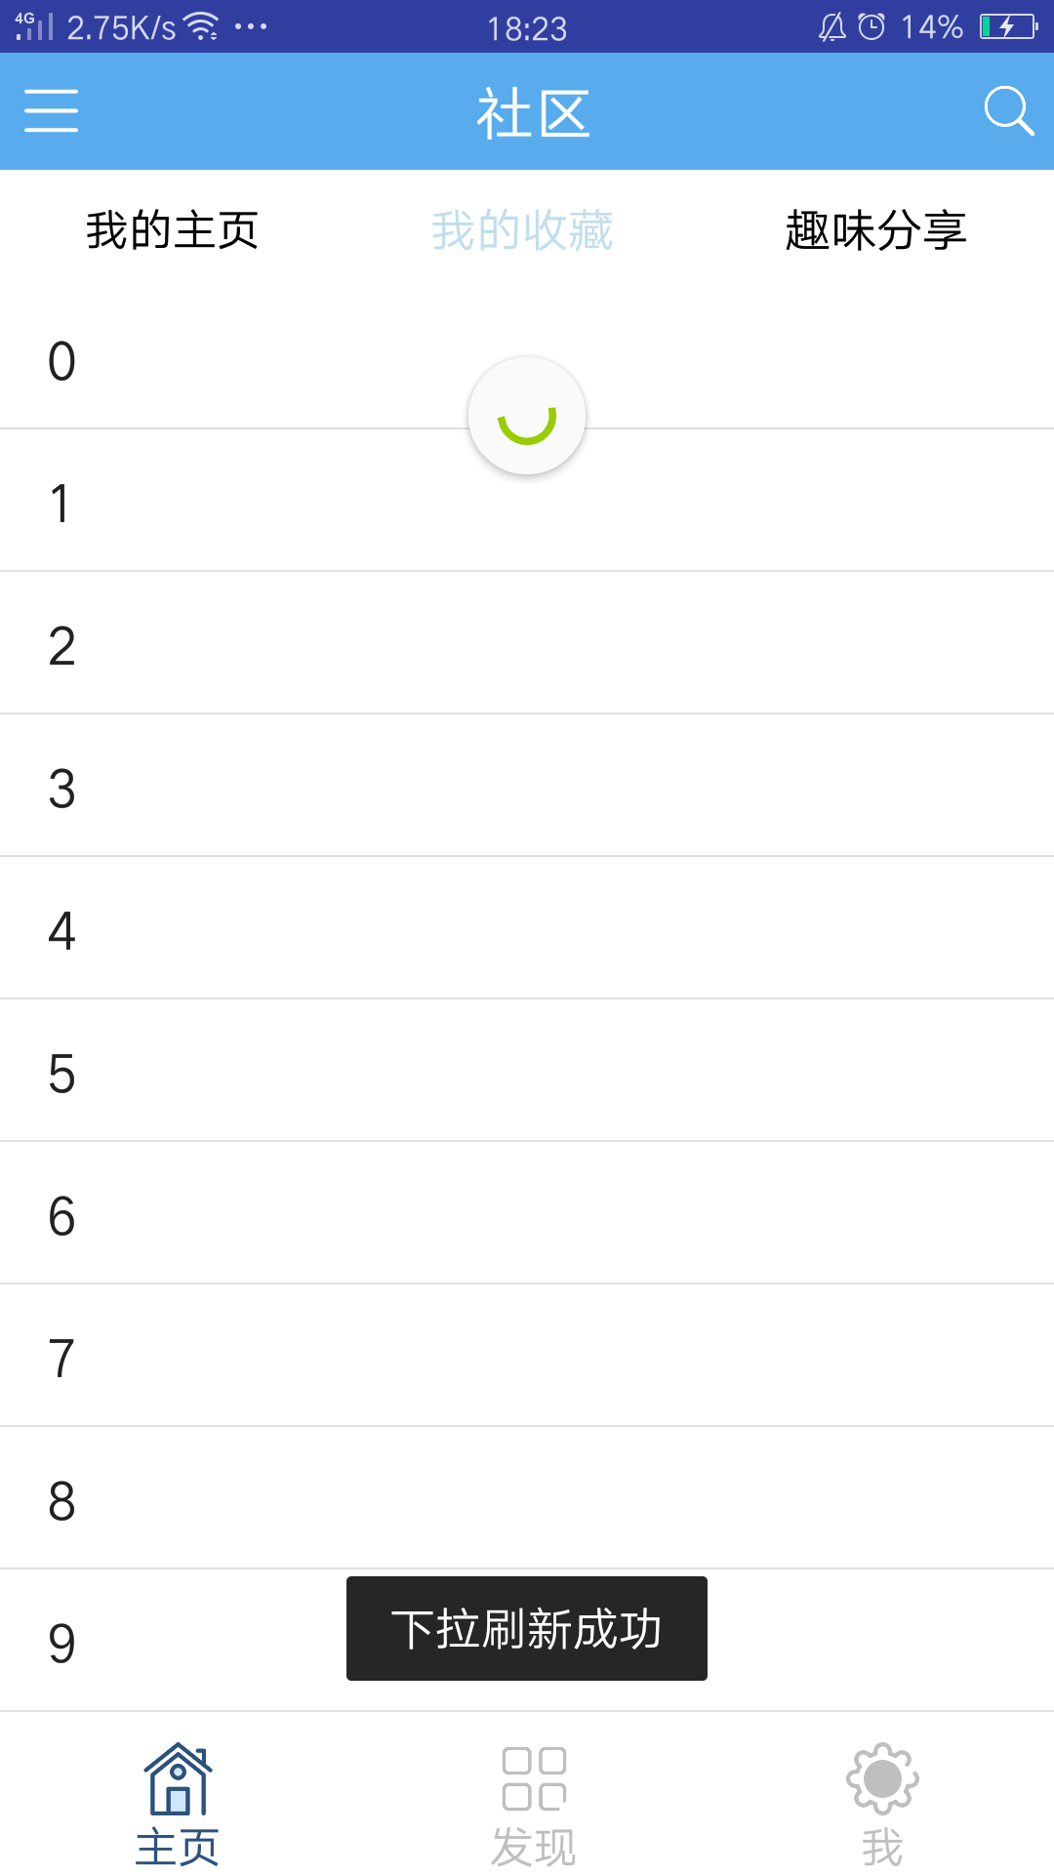
主页
主页滑动到收藏
收藏界面

Slide 21
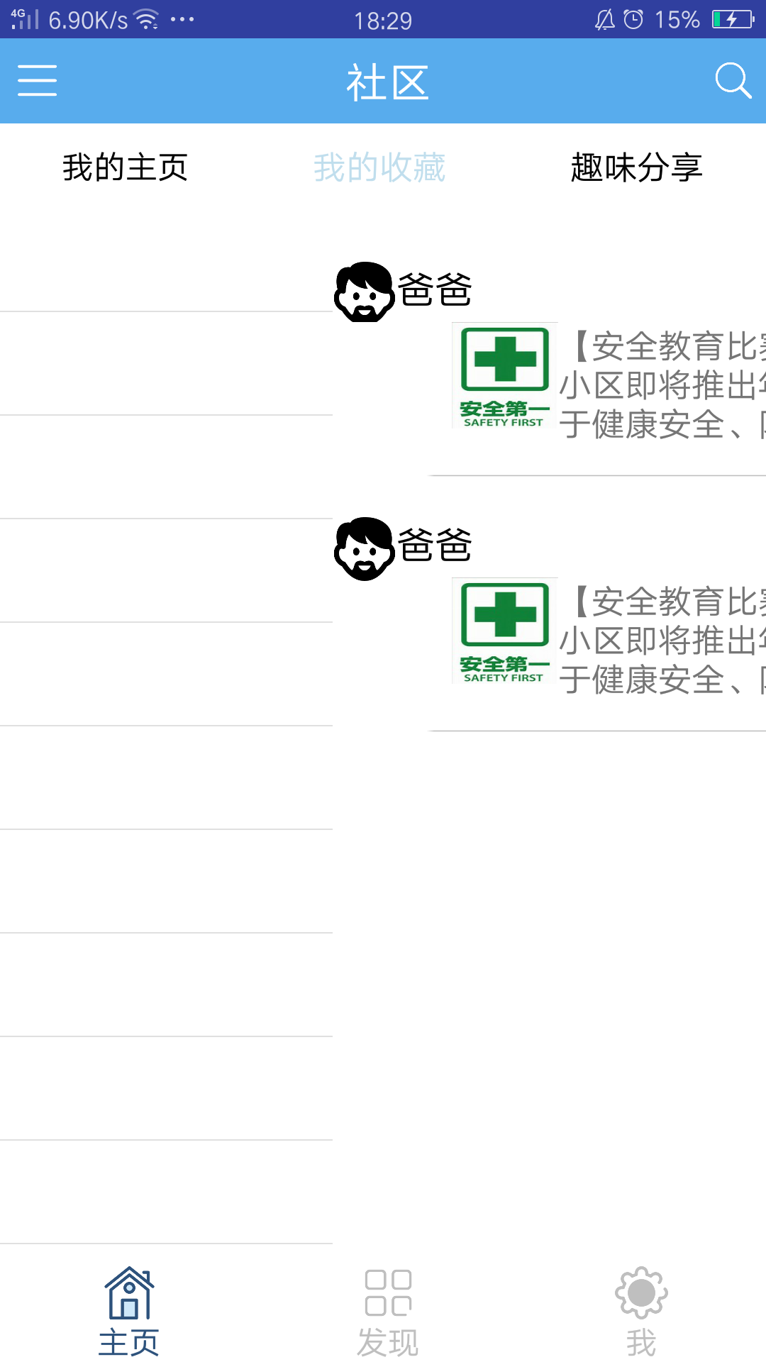
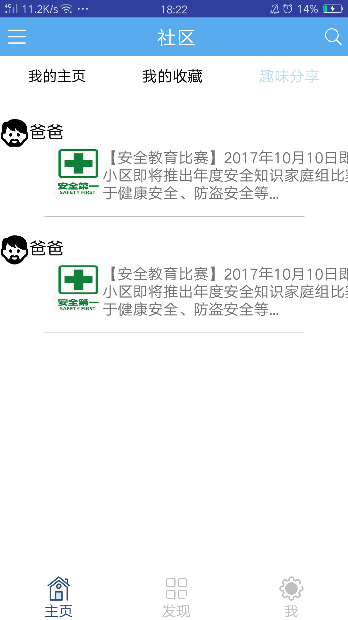
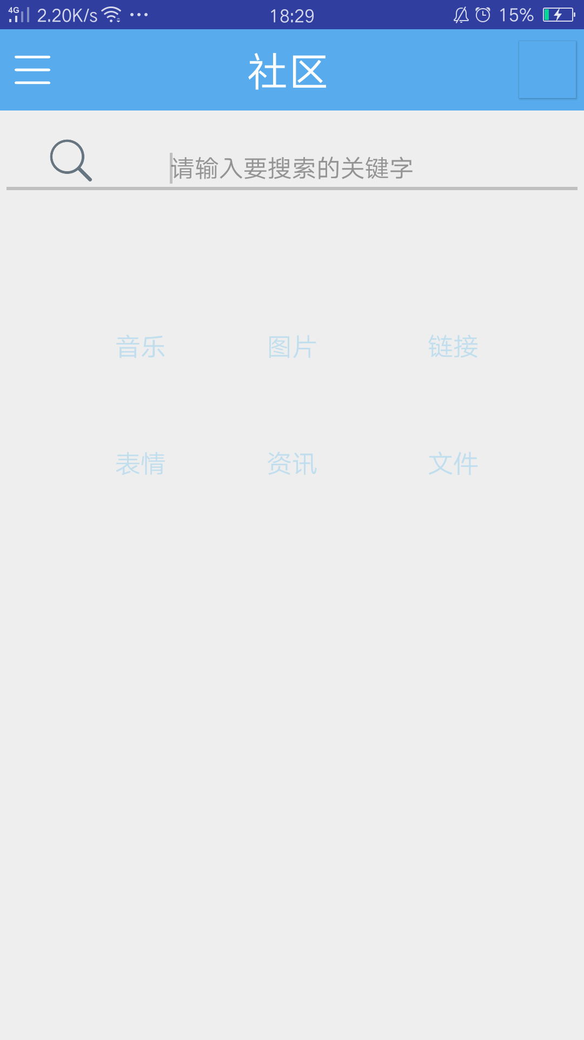
收藏页面滑动到分享
分享页面
搜索页面

Slide 22
设置流程及界面

Slide 23
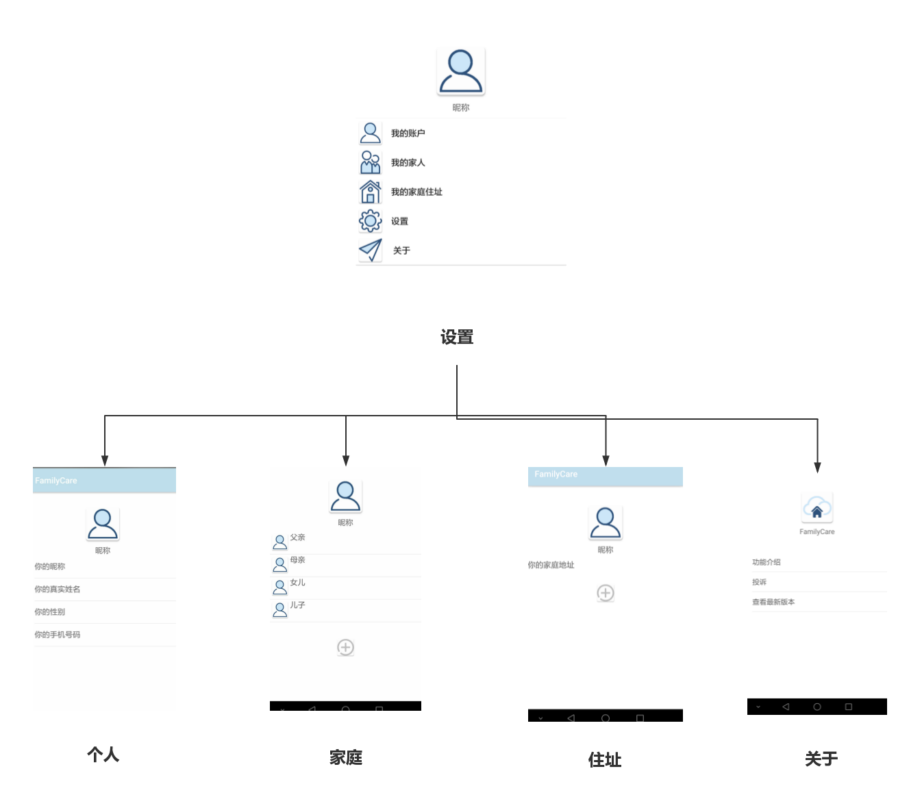

Slide 24
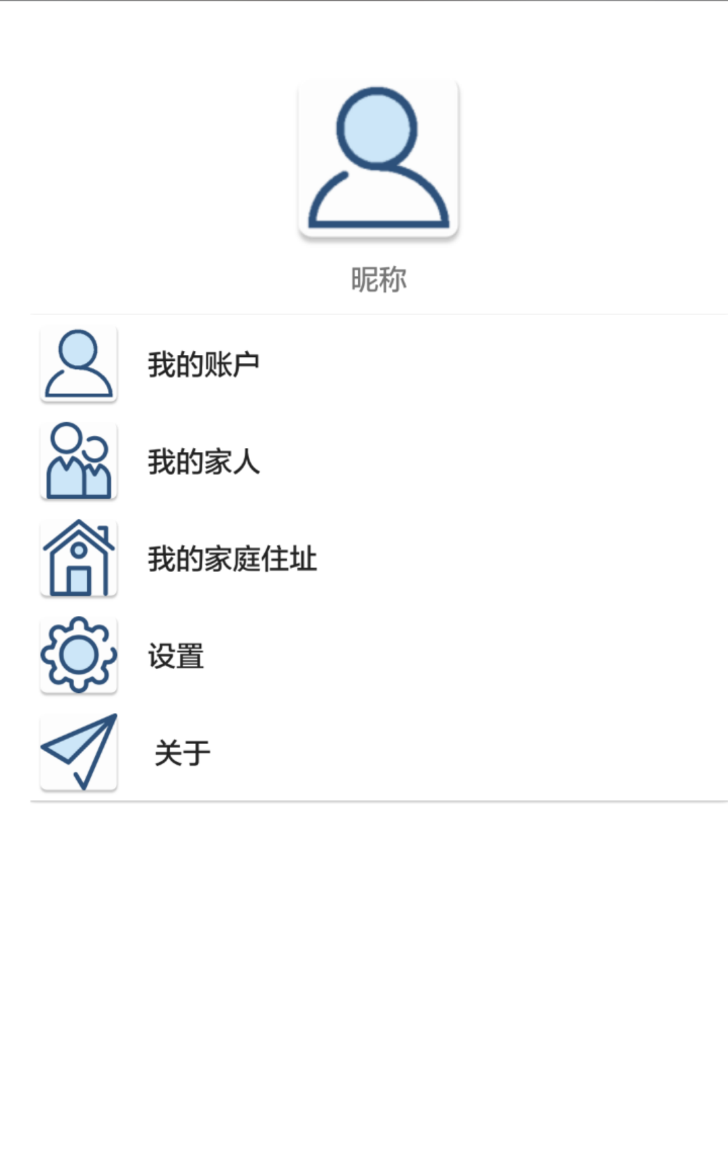
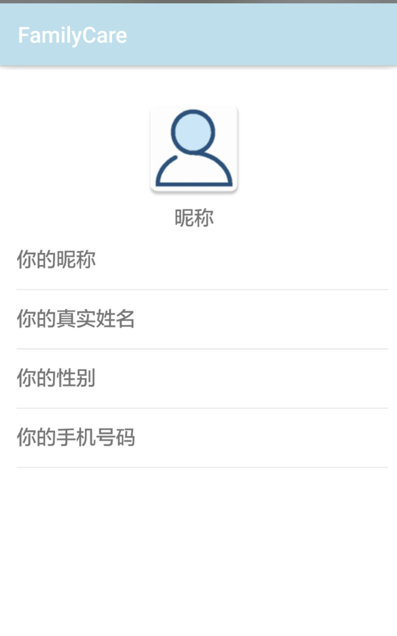
个人信息/设置
个人信息界面
我的账户

Slide 25
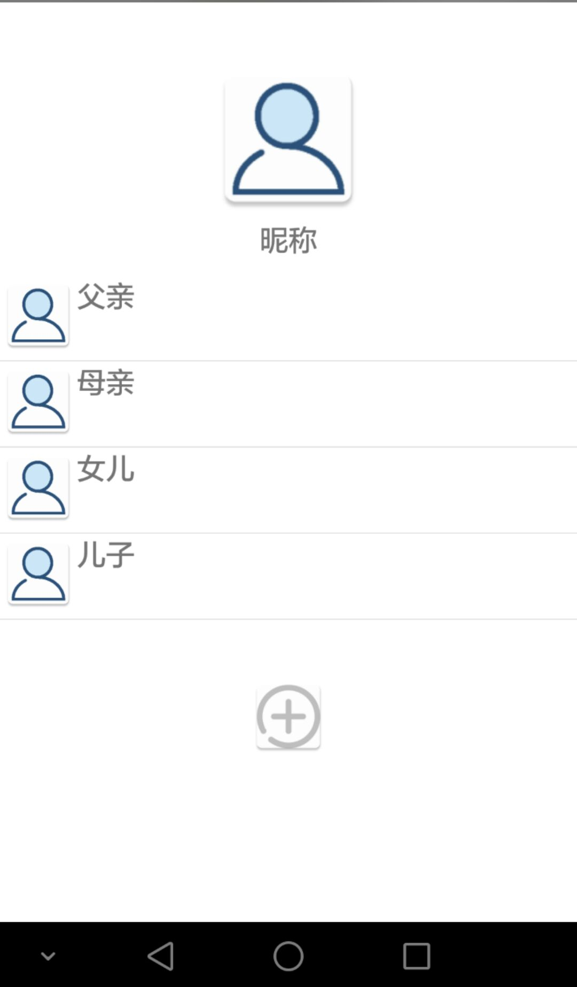
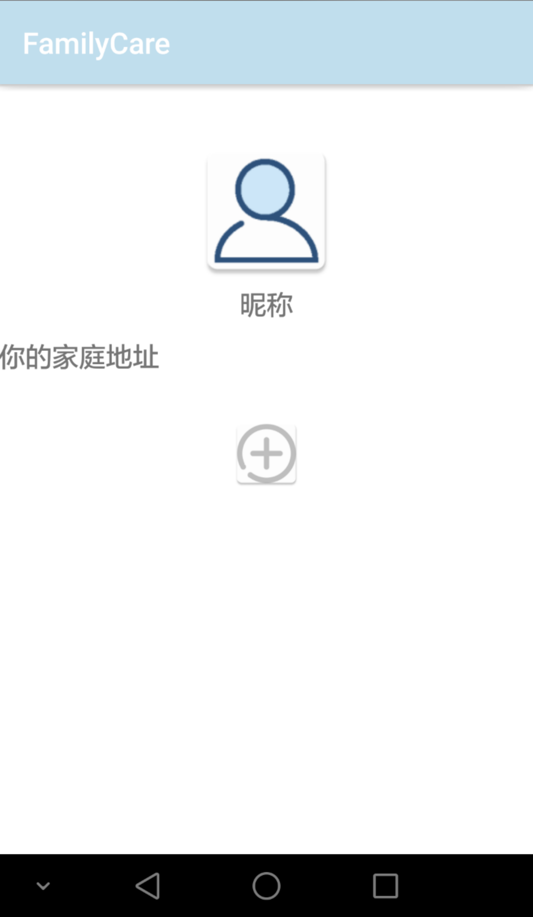
个人信息/设置
我的家人
我的家庭住址

Slide 26
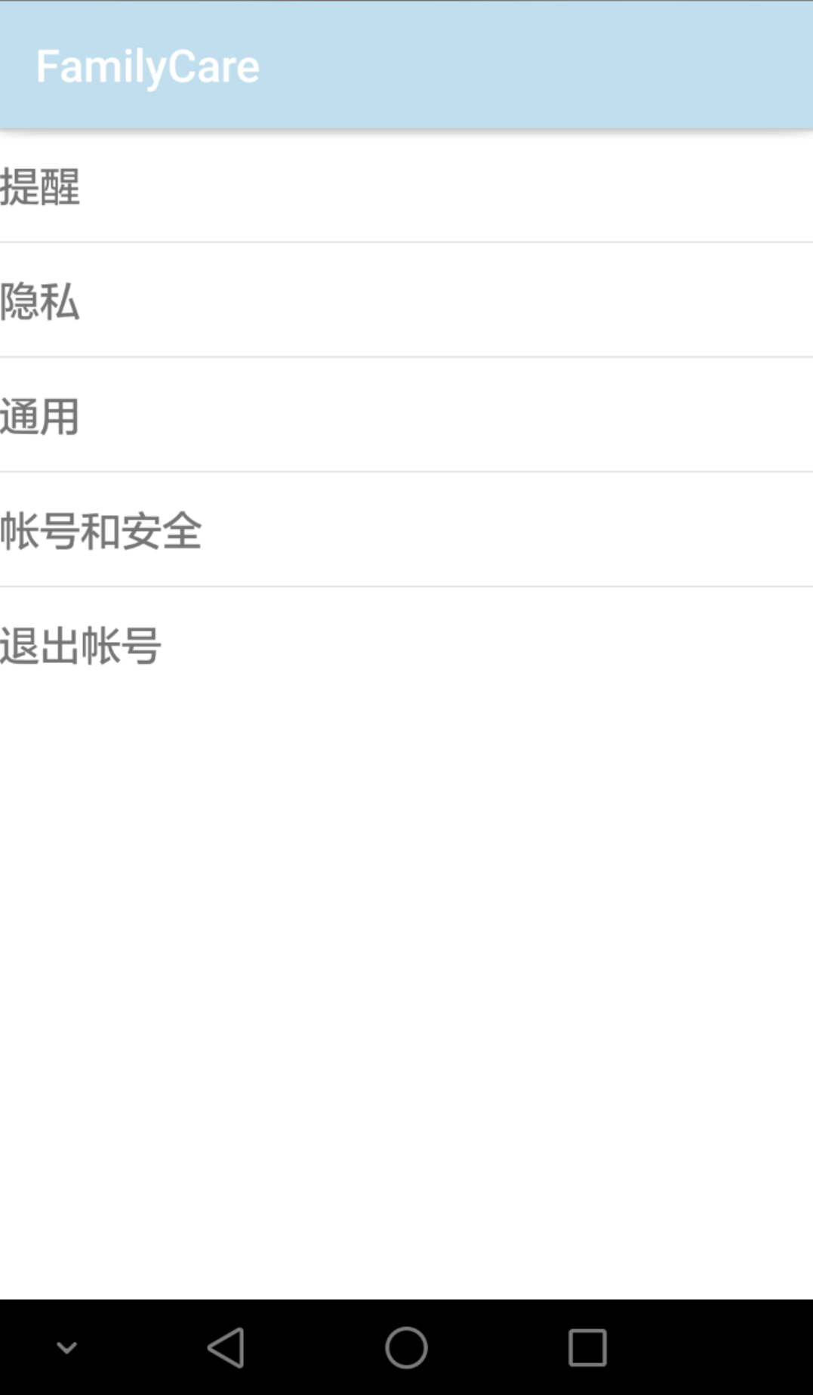
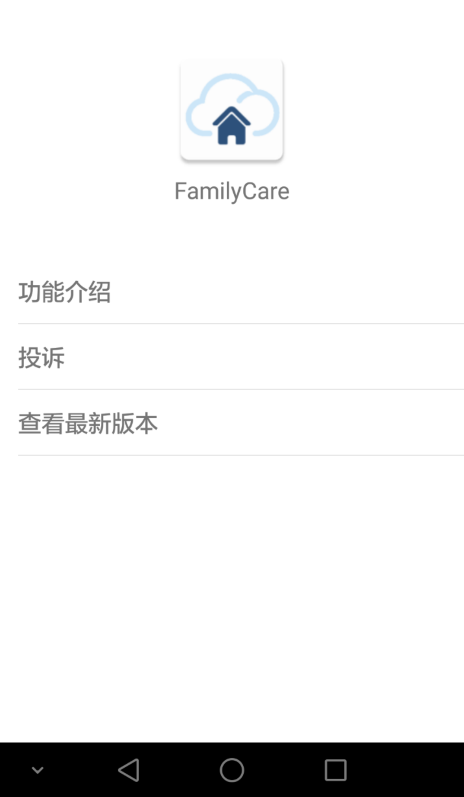
个人信息/设置
设置
关于

Slide 27

配色

Slide 28
小组分工
马文贞----开始动画、登陆注册界面、主页面、流程图
黄琼演----个人信息、紧急联系、展示ppt
李素静----实时定位、电子栅栏
李红婷----事项提醒

Slide 29
THANK YOU

